Slide 1

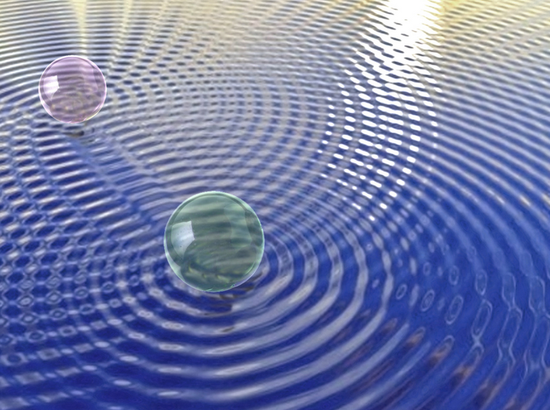
Часть II. Волновая оптика
Лекция 11. Интерференция волн

Slide 2
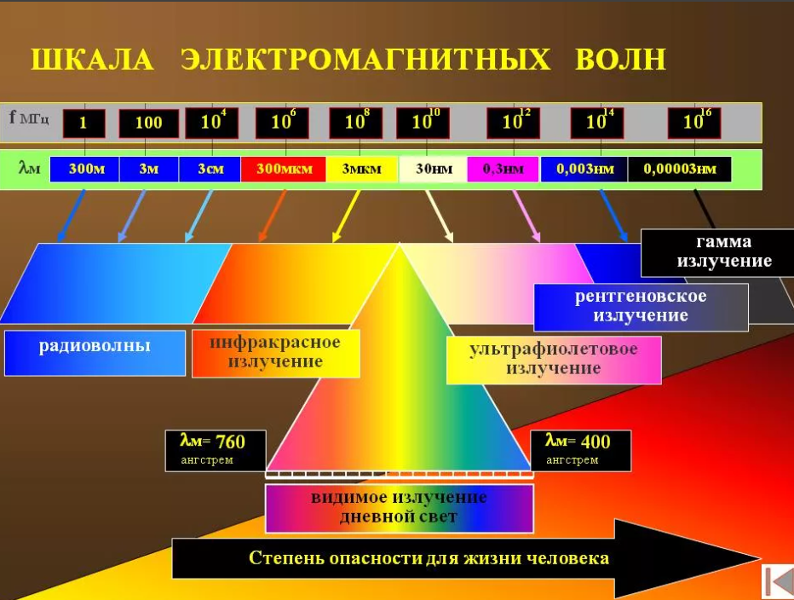
нм
нм
λ, нм

Slide 3
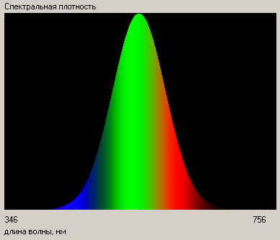
Спектр видимого света
λ, нм

Slide 4
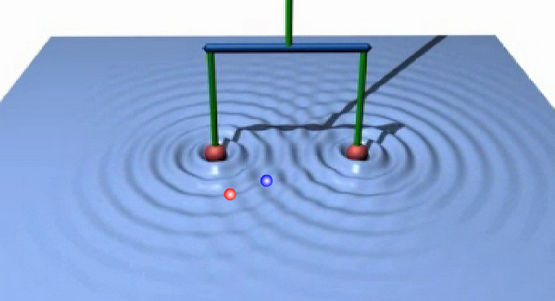
Упругие волны
Глава IV. Интерференция света
Природа света ??? Пифагор ⇒ Ньютон / Гюйгенс ⇒ Т. Юнг
§ 1. Понятие об интерференции волн

Slide 5
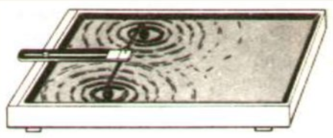
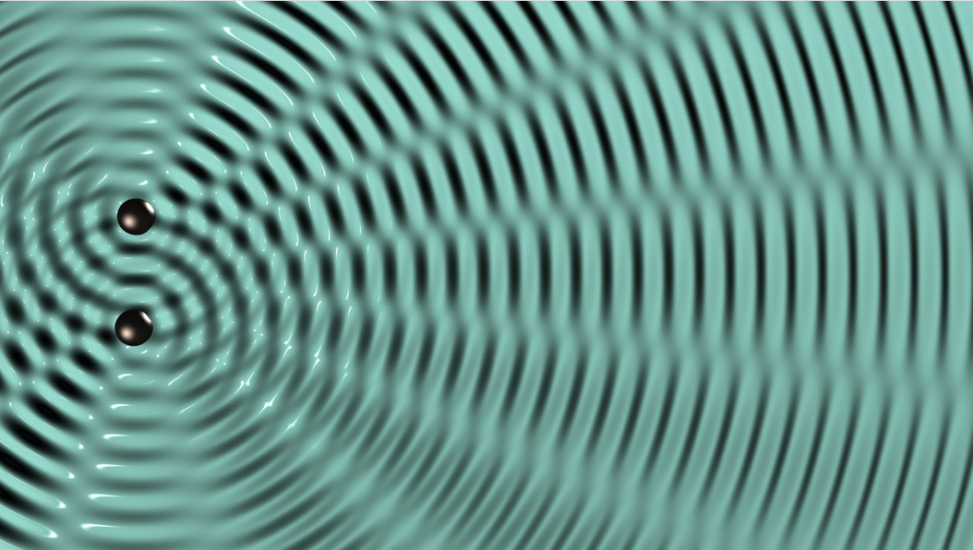

Slide 6
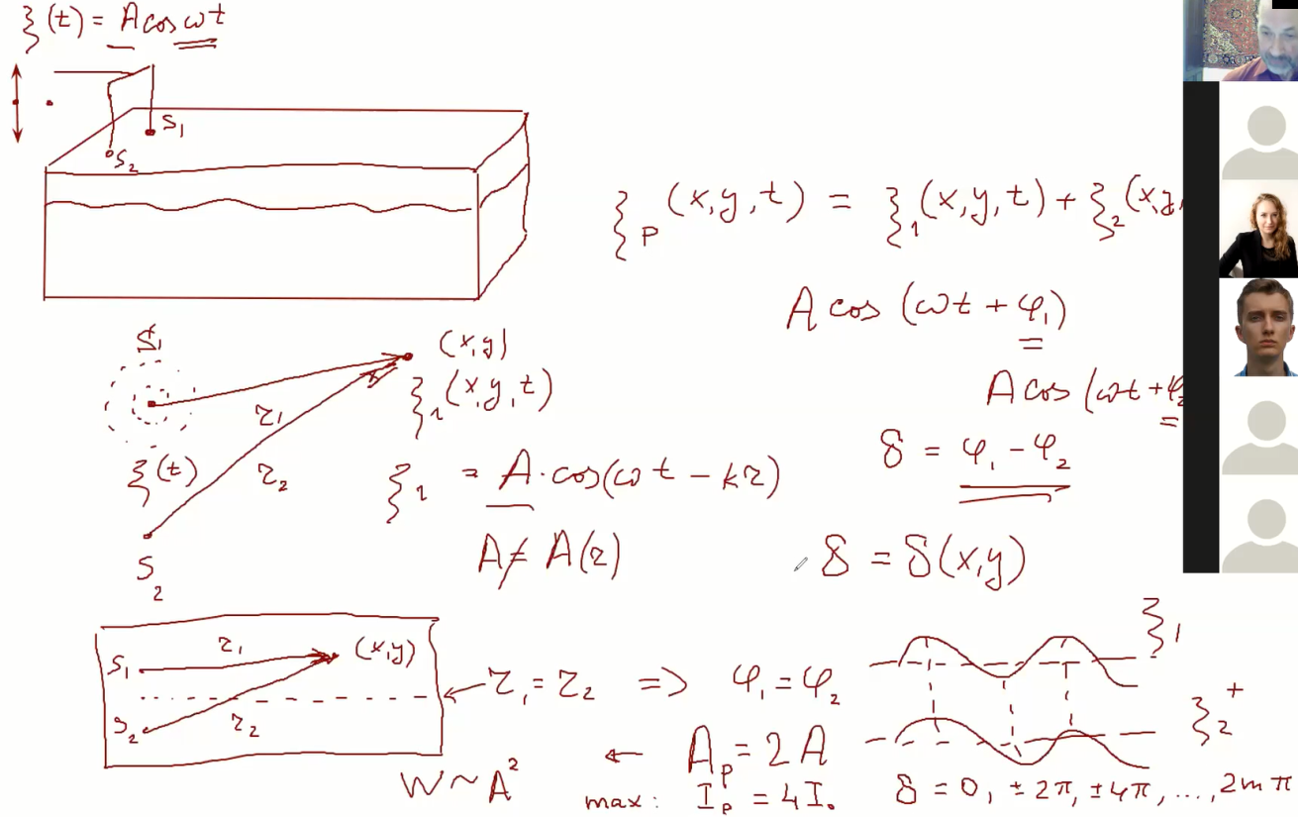
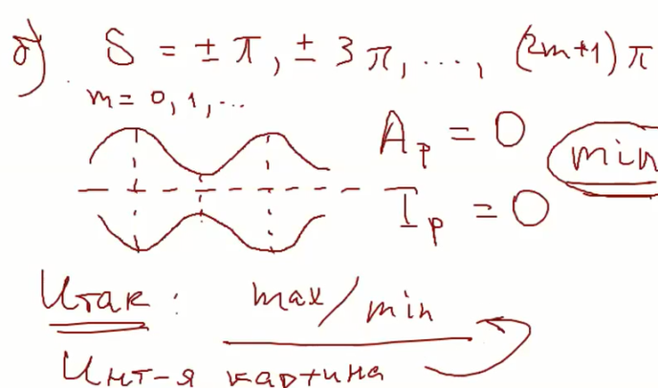
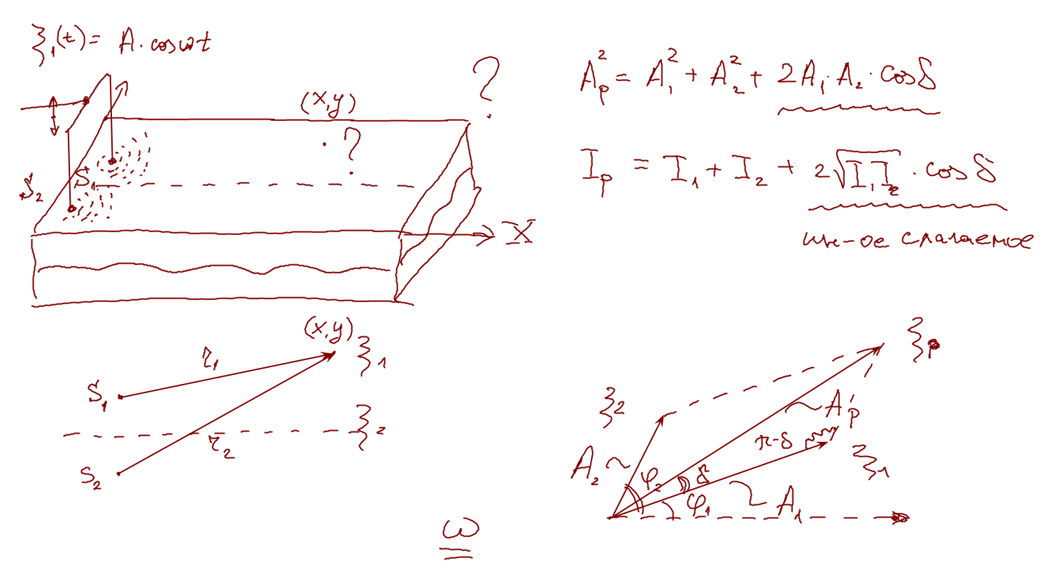
Доска 1
Доска 1а

Slide 7
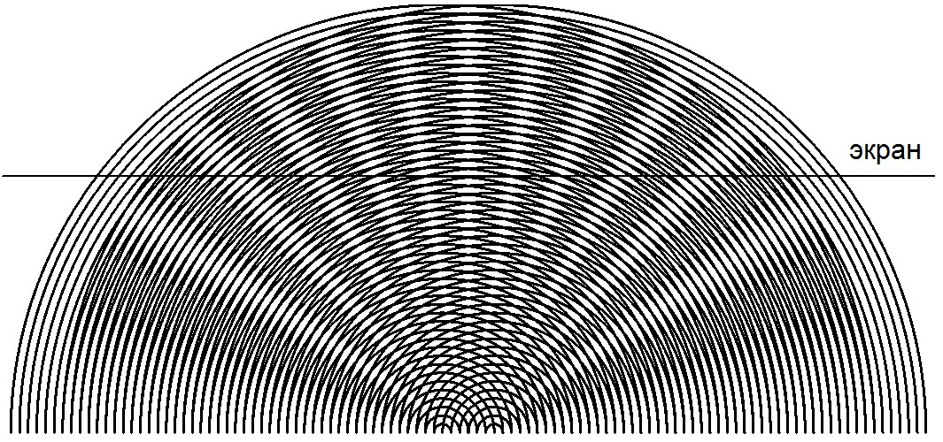
Интерференция волн

Slide 8
Интерференция волн:
  Демо 1: “Интерференционная картина”
  (Опр.) Интерференцией волн называется сложение волн с образованием устойчивой во времени интерференционной картины - чередованием максимумов и минимумов результирующих колебаний в различных точках пространства

Slide 9
Интерференция света
”Кто бы мог подумать, что свет слагаясь со светом, может вызвать мрак …”
Франсуа Араго

Slide 10
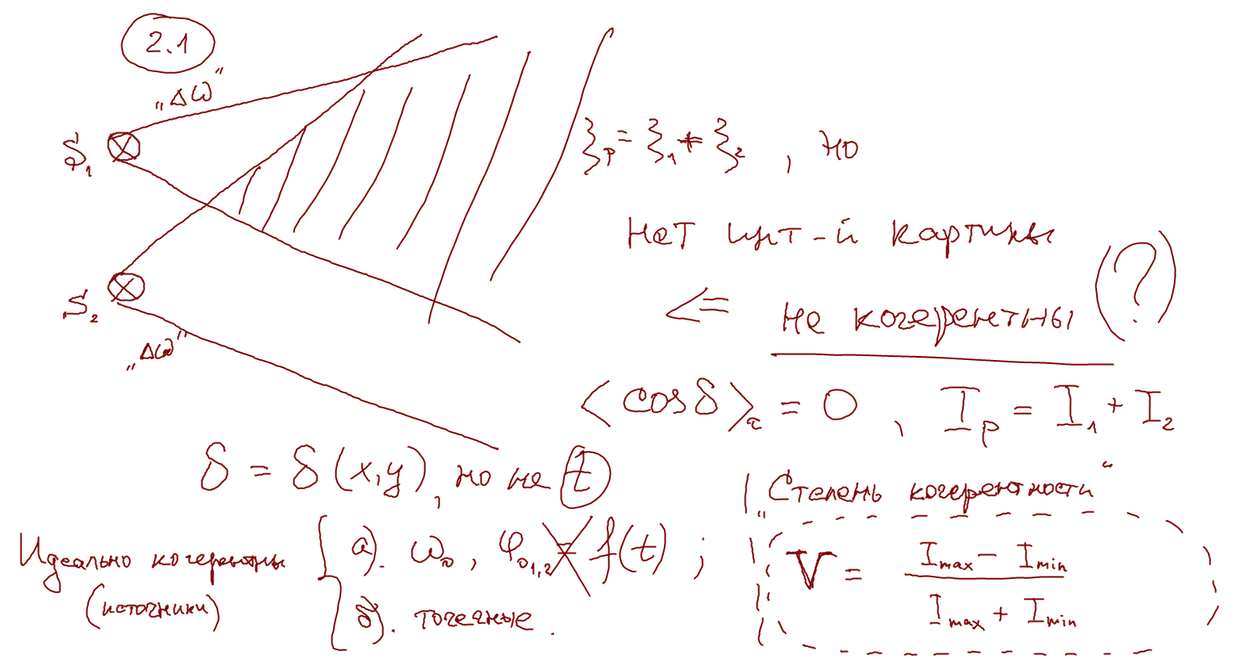
§ 2. Интерференция света. Схема Юнга
2.1. Проблемы когерентности (почему со светом всё сложнее?)
Только случай − “интерференция”!!

Slide 11
2.2. Интерференционная схема Юнга (опыт Юнга, 1801 – 1803 г.)
Т. Юнг – оптик, механик, астроном, врач, востоковед, филолог, … -
… «последний человек, который знал всё» Э. Робинсон
Х
Т. Юнг (1803 г.): «интерферируют только две части одного и того же света»
r₁
х
S
S₁
∗
d
О
r₂
S₂
Δr
l >> d, x
Э

